Slide 1
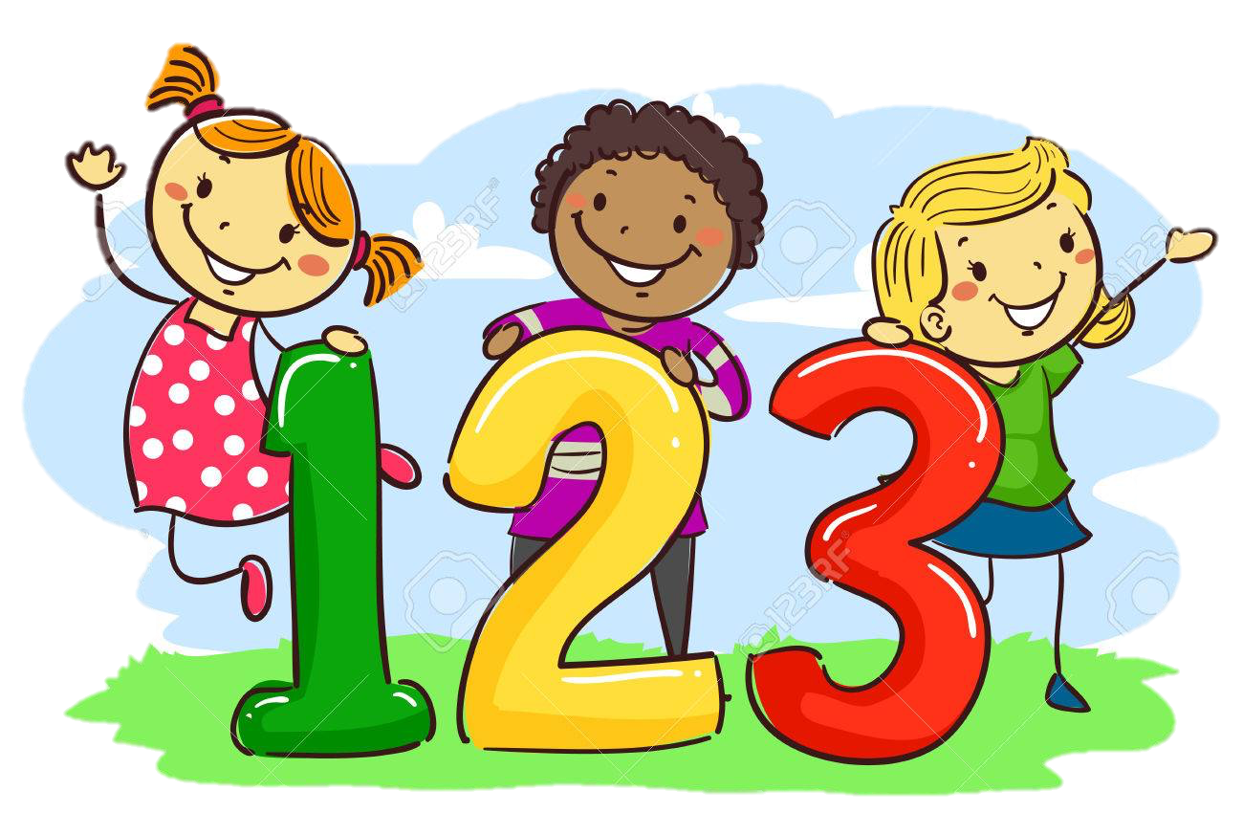
LOS NÚMEROS

Slide 2


Slide 3
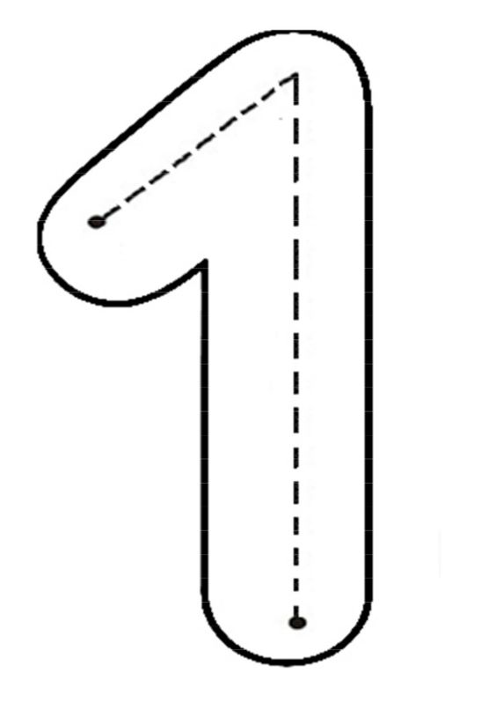


1 | 2 | 3 | 4 | 5

Slide 4



¿Cuántos peces hay?
1

Slide 5
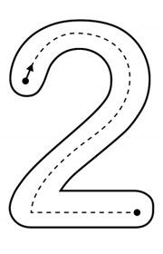

1 | 2 | 3 | 4 | 5

Slide 6

2
¿Cuántos pulpos hay?
1

Slide 7


1 | 2 | 3 | 4 | 5

Slide 8


¿Cuántos caballitos de mar hay?
1
2
3

Slide 9


1 | 2 | 3 | 4 | 5

Slide 10

¿Cuántos cangrejos hay?
1
3
4
2

Slide 11


1 | 2 | 3 | 4 | 5

Slide 12
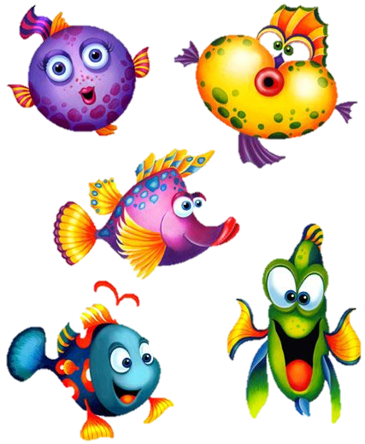
1
2
3
5
4

Slide 13
CONTEMOS
2

Slide 14
CONTEMOS
5

Slide 15
CONTEMOS
4

Slide 16
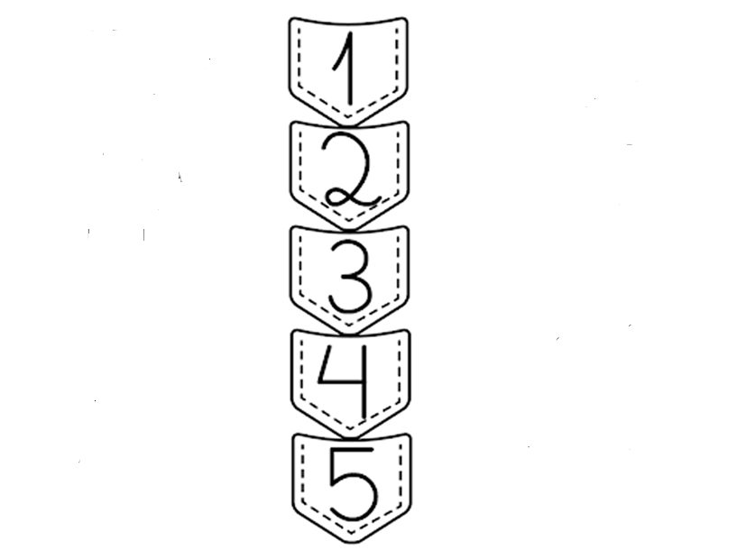


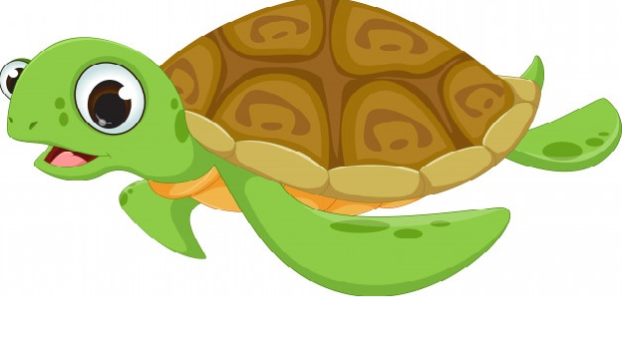



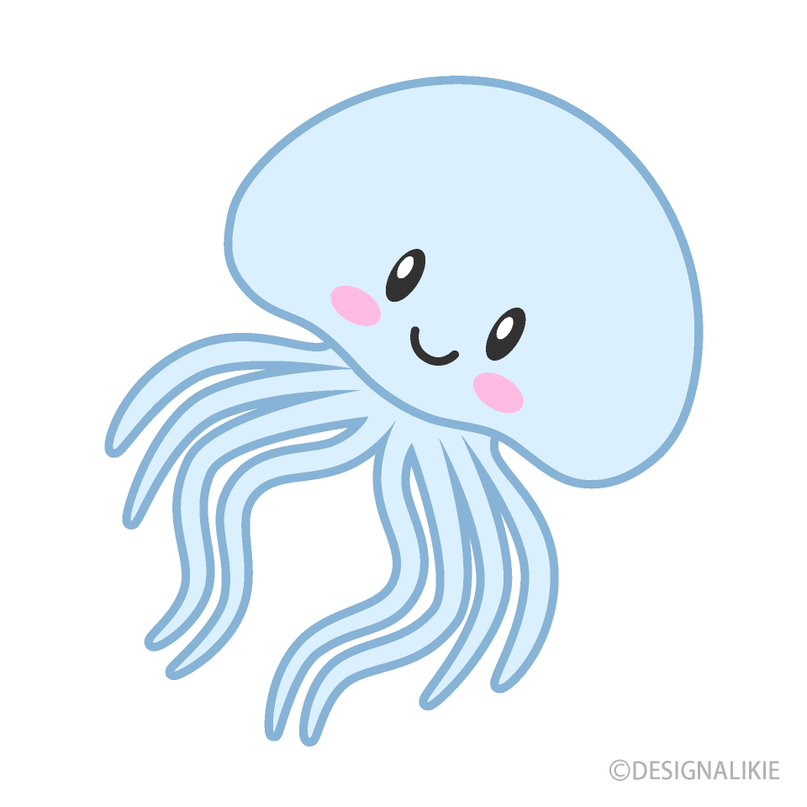

CUENTA Y UNE

Slide 17

1 | 2 | 3 | 4 | 5 | 6

Slide 18
ENCIERRA EL NÚMERO 6

Slide 19
CUENTA Y ESCRIBE
6
2
3
4

Slide 20
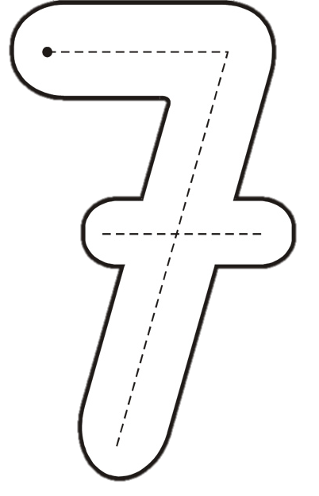
1 | 2 | 3 | 4 | 5 | 6 | 7

Slide 21
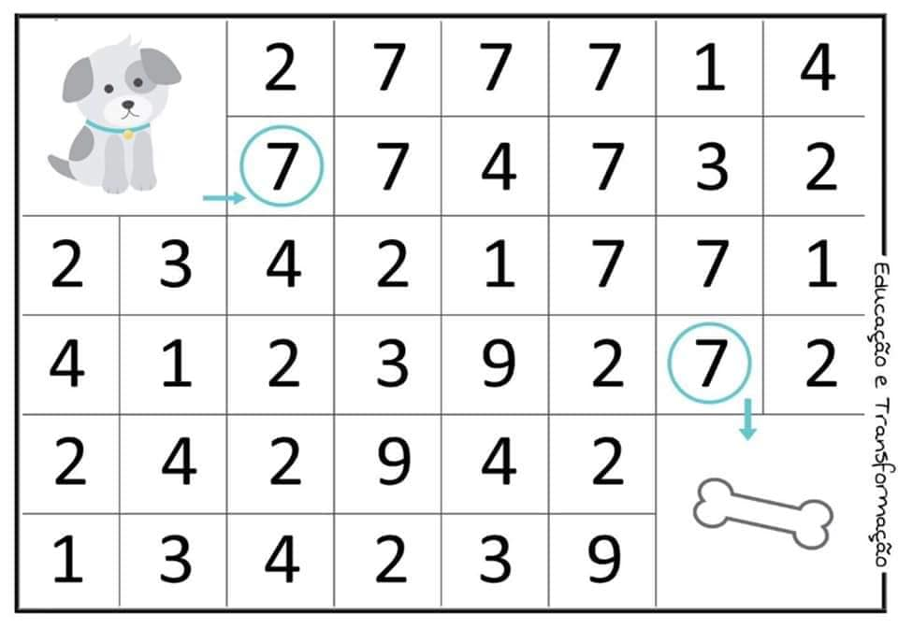
ENCIERRA LOS NÚMEROS 7

Slide 22
CUENTA Y ESCRIBE
4
5
2
7

Slide 23
CUENTA Y ESCRIBE
7
5
3
5

